Slide 1
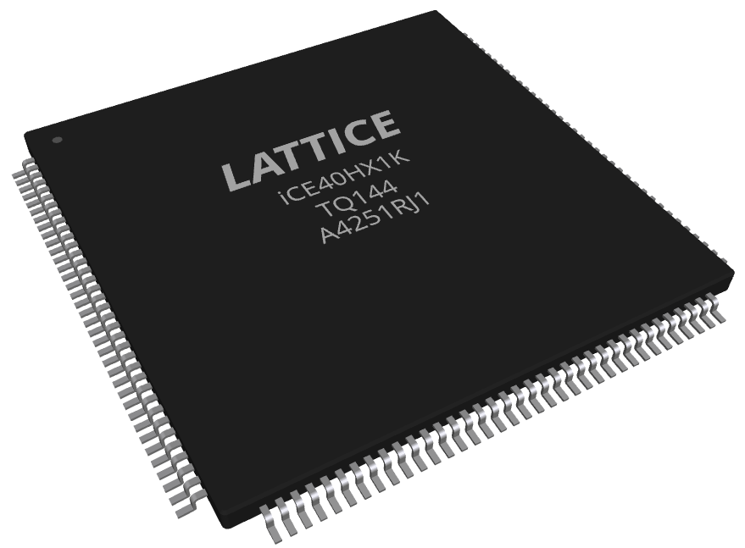
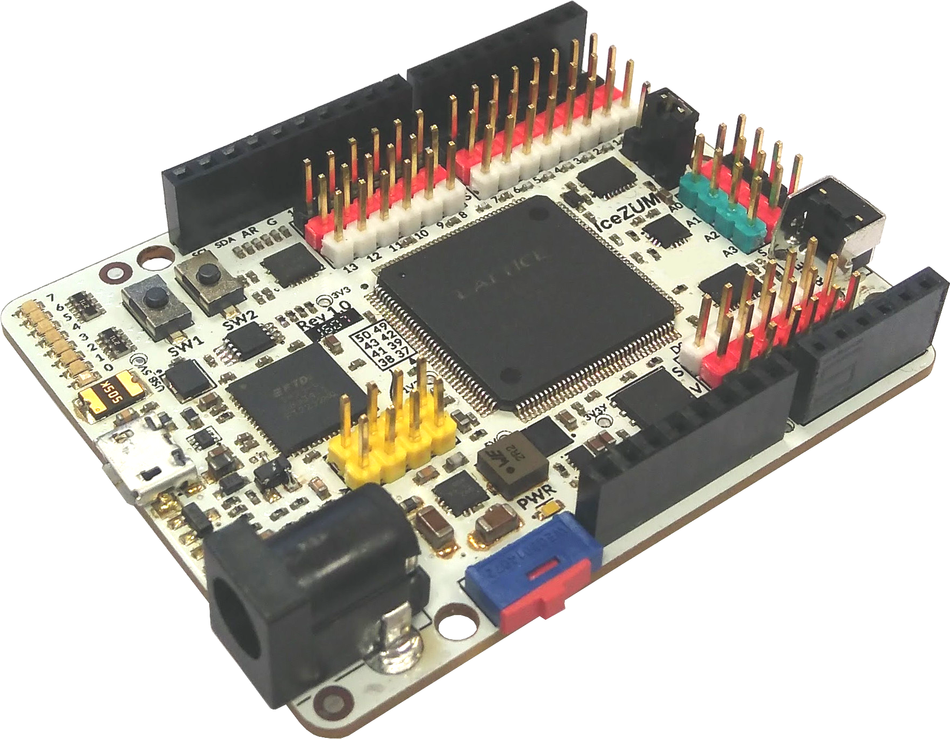


FPGAs libres
Juan González Gómez (Obijuan)
https://github.com/Obijuan
23 Septiembre 2016
ETSIIT, Universidad de Granada
https://github.com/Obijuan/myslides

Slide 2
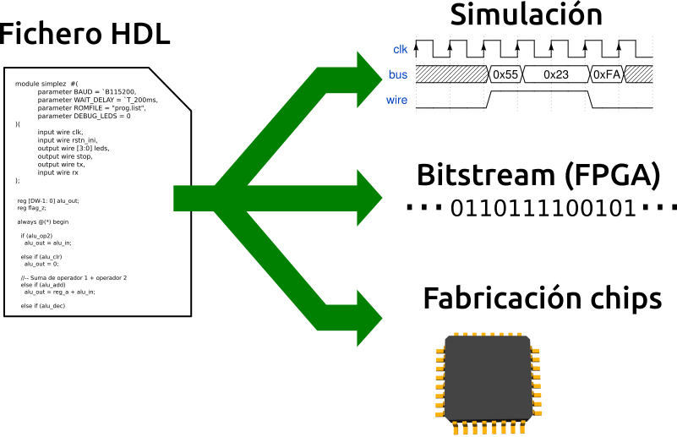
Resumen FPGAs

Slide 3

El hardware es software
HDL
El hardware libre es igual al software libre
Muy fácil de compartir
Telecopias del hardware
Desarrollo de hardware en comunidad

Slide 4

FPGAs: Sólo personal autorizado
Sólo el fabricante conoce los detalles internos
Sólo se puede usar lo que el fabricante haya previsto
Atados de por vida al fabricante

Slide 5

FPGAs libres: El renacimiento
Proyecto Icestorm (Mayo, 2015)
La primera toolchain que permiten pasar de Verilog al bitstream usando sólo Herramientas libres

Slide 6

FPGAs libres
Definición:
Denominamos FPGAs libres a aquellas FPGAs que disponen de una toolchain totalmente libre
FPGAs libres actualmente:
Familia Lattice iCE40
Sólo Lenguaje Verilog
http://www.latticesemi.com/Products/FPGAandCPLD/iCE40.aspx

Slide 7
Proyecto Icestorm
Herramientas programadas en C/C++
Bajar del repo y compilar
Línea de comandos
Se usan típicamente junto con make
(bajo nivel)
http://www.clifford.at/icestorm/
https://github.com/cliffordwolf/icestorm

Slide 8
Proyecto Icestorm: Herramientas
Ficheros Verilog (.v)
Fichero restricciones (.pcf)
Yosys (Síntesis)
Arachne (Emplazado y rutado)
icepack (Empaquetado final)
Bitstream (.bin)
iceprog (Carga en FPGA)

Slide 9
Proyecto Icestorm: Ejemplo
Ficheros:
cont8.v icezum.pcf
Demo
Síntesis:
$ yosys -p "synth_ice40 -blif cont8.blif" cont8.v
Emplazado y rutado:
$ arachne-pnr -d 1k -p icezum.pcf cont8.blif -o cont8.asc
Empaquetado:
$ icepack cont8.asc cont8.bin
Carga en FPGA:
$ iceprog cont8.bin

Slide 10

APIO
Autor: Jesús Arroyo
Multiplataforma (Linux, Mac, Windows, Raspberry)
Línea de comandos
Programado en python
Multiplaca: icestick, icezum, icoboard, go-board
Comandos
APIO
Icestorm
https://github.com/FPGAwars/apio
Demo

Slide 11

APIO-ide
Plug-in para Atom
No línea de comandos
Llama a apio
Apicable a otros IDEs/editores
Descripción en Verilog
APIO-ide
APIO
Icestorm
https://github.com/FPGAwars/apio-ide

Slide 12
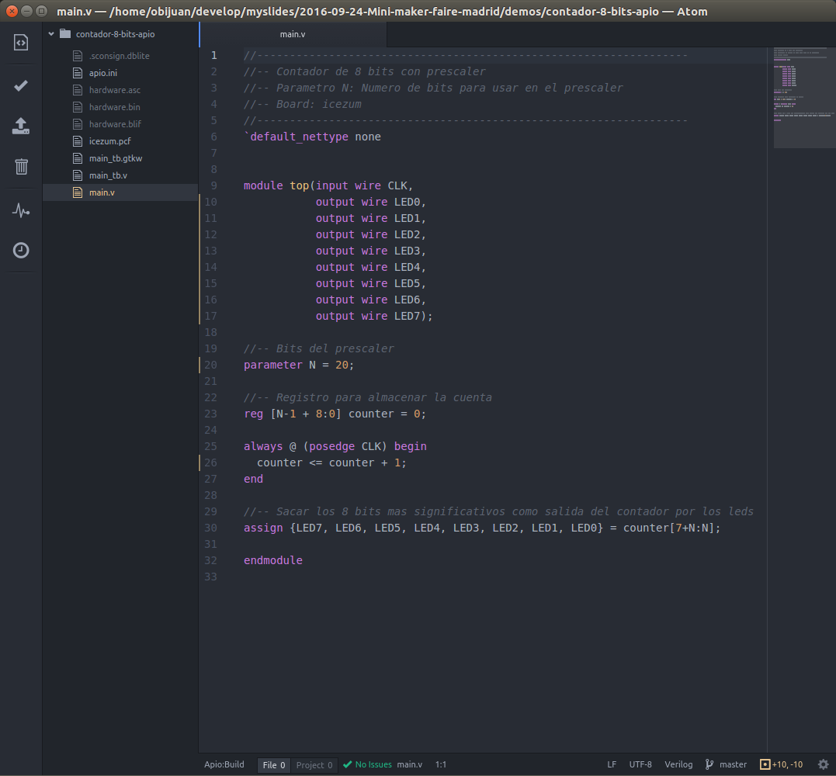
APIO ide
Demo

Slide 13

Autor: Jesús Arroyo
Electrónica digital para todos
Sin conocimientos de verilog
Herramienta visual
Traduce a verilog
APIO-ide
Icestudio
APIO
Icestorm
https://github.com/FPGAwars/icestudio

Slide 14
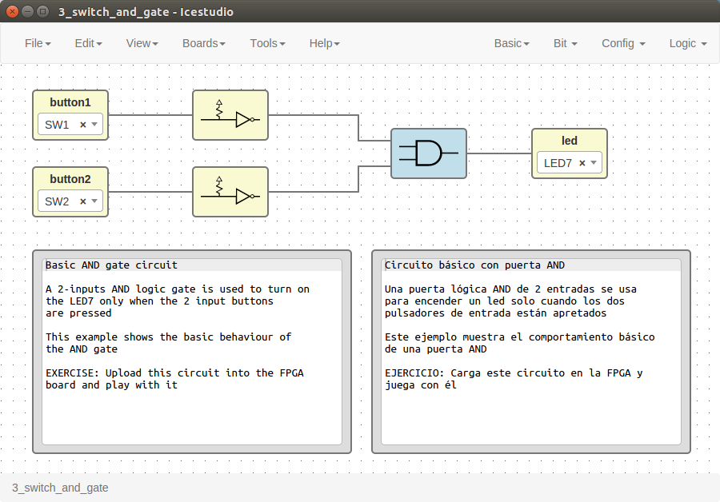
Icestudio: Demo

Slide 15


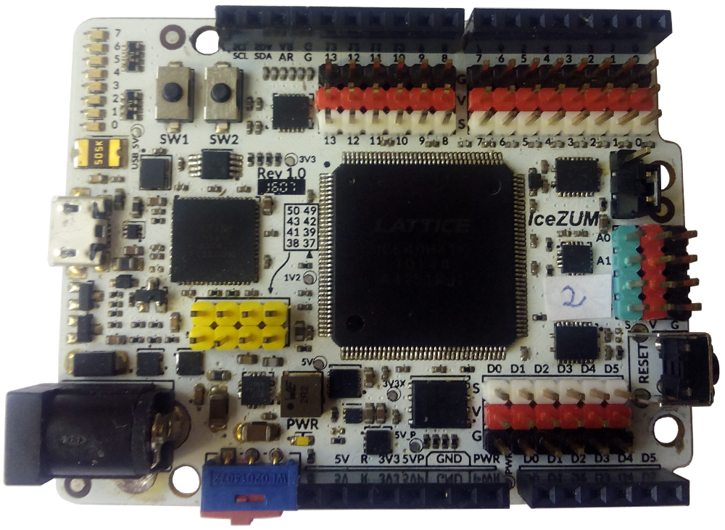

Tarjetas entrenadoras con FPGAs libres
Icestick
iCE40-HX8K Breakout Board
Icezum Alhambra
Go-board
Conexión directa al PC (USB)
Soportadas por Apio/Icestudio

Slide 16



Tarjetas entrenadoras con FPGAs libres
icoboard
Mystorm
iCE40HX1K-EVB
Conexión a Raspberry PI
Soportada por Apio/Icestudio
NO Soportadas por Apio/Icestudio

Slide 17
Icezum Alhambra v1.1
Autor: Eladio Delgado
Diseñada en Pinos del Valle (Granada)
Arduino de las FPGAs
Compatible Arduino
Fácil conexión de circuitos externos/sensores/servos
Reutilización de los shields de arduino
20 entradas/salidas de 5v
3A corriente de entrada
Perfecta para hacer robots
https://github.com/FPGAwars/icezum/wiki

Slide 18
Icezum Alhambra v1.1
8 leds de pruebas
Pulsadores
de prueba
Conexión directa de
Sensores / actuadores
Conector
micro-usb
4 entradas analógicas i2c
Pines io 3v3
Alimentación
6-17v 3A
Pulsador de
reset
Interruptor
On/off

Slide 19
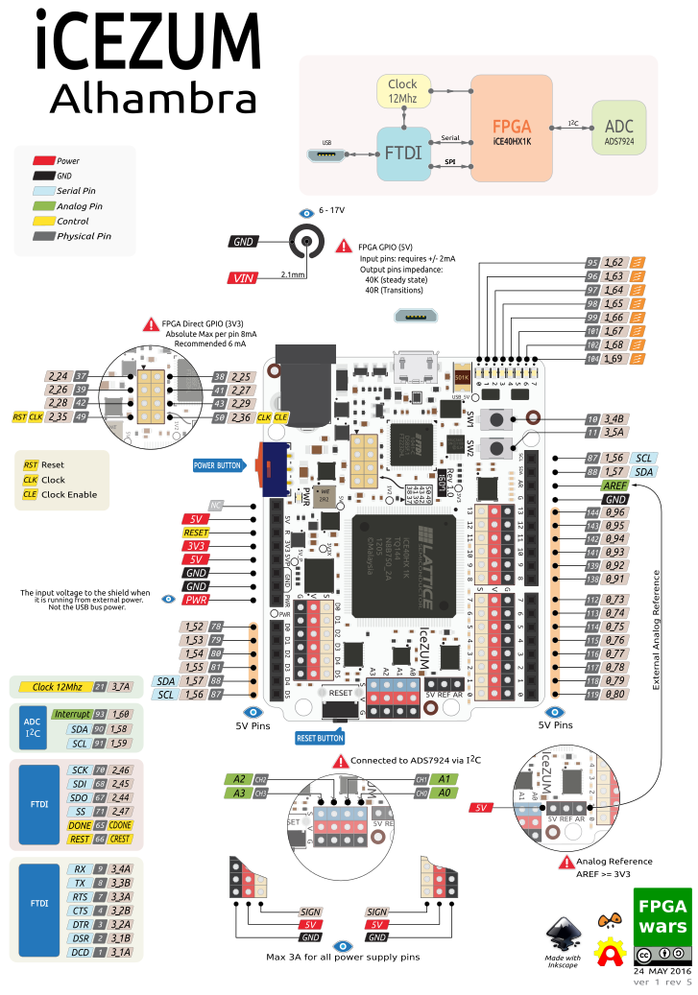
Pinout: by Alberto Piganti

Slide 20
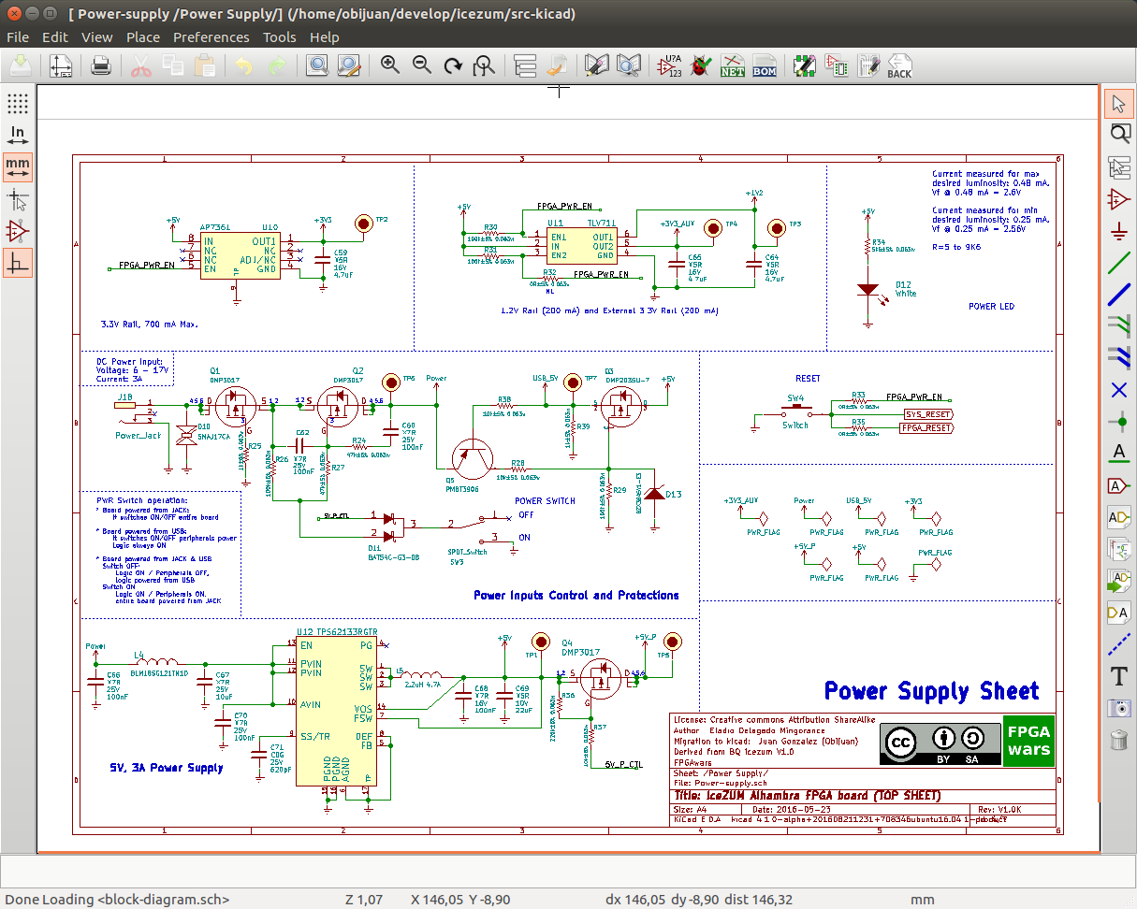
Icezum Alhambra v1.0K en Kicad

Slide 21
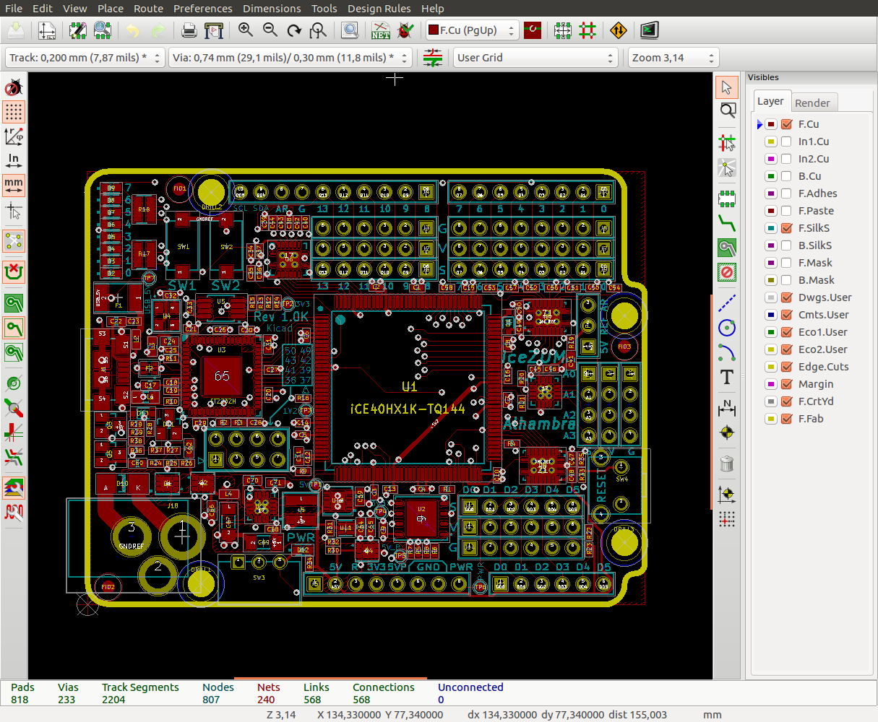
Icezum Alhambra v1.0K en Kicad

Slide 22
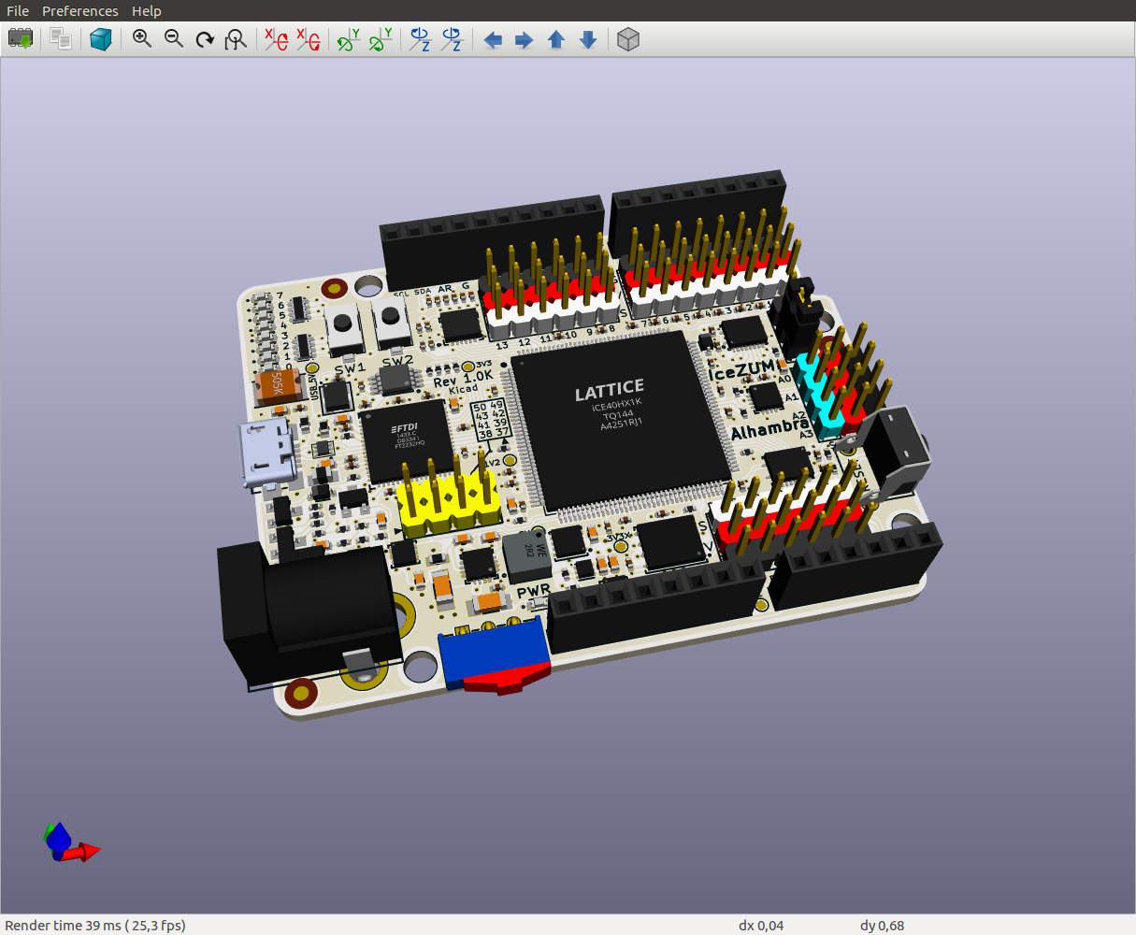
Icezum Alhambra v1.0K en Kicad
Demo

Slide 23

Comunidad FPGAwars
Comunidad para compartir conocimiento relacionado con FPGAs libres
Es el clonewars de las FPGAs, pero en modesto :-)
Idioma: Castellano
150 miembros
Cualquier pregunta / comentario / sugerencia → Correo a la lista :-)
http://fpgawars.github.io/

Slide 24
Me molan las FPGAs libres…
¿Por dónde empiezo?
Paso 1: Consigue una placa con FPGA libre
Icestick
iCE40-HX8K Breakout Board
Icezum Alhambra
Go-board

Slide 25


Me molan las FPGAs libres…
¿Por dónde empiezo?
Paso 2: Instálate Apio / Icestudio
Paso 3: Empieza a aprender verilog
Tutorial: Diseño Digital para FPGAs, con herramientas libres

Slide 26
Me molan las FPGAs libres…
¿Por dónde empiezo?
Paso 4: Apúntate al grupo de FPGAwars y haz preguntas
Las FPGAs libres evolucionan muy rápido y en seguida la información se queda obsoleta
En FPGAwars es donde se cuece lo último de lo último
Paso 5: Haz tus propios proyectos con FPGAs libres
Paso 6: ¡Comparte tu proyecto con la comunidad! :-)

Slide 27

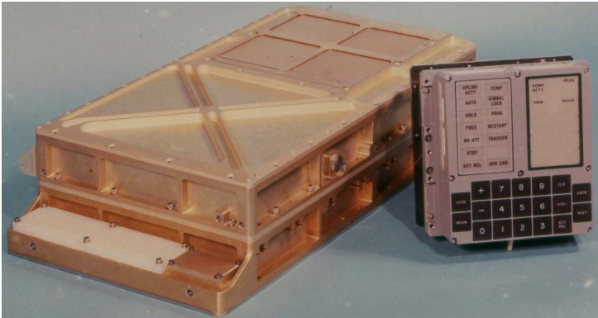
Proyecto ACC
Apollo CPU Core
Implementación de la CPU del Apollo en FPGAs libres
https://github.com/Obijuan/ACC/wiki

Slide 28
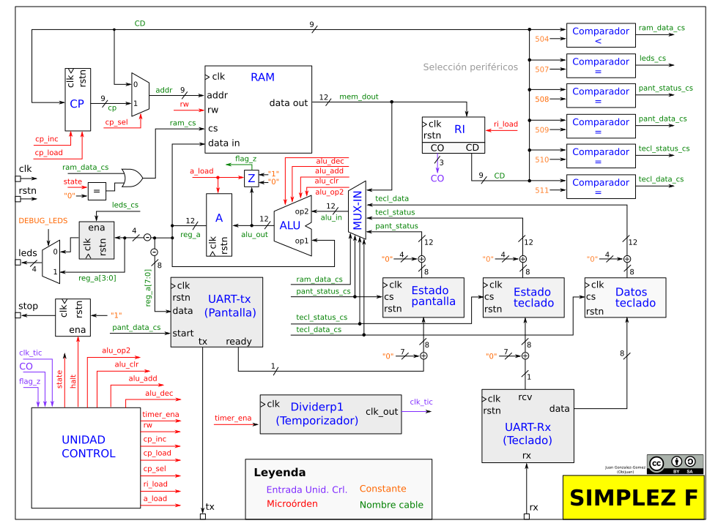
Procesador educativo Simplez para FPGAs libres
https://github.com/Obijuan/simplez-fpga/wiki/Procesador-SIMPLEZ-F

Slide 29

FPGAs en Patrimonio Tecnológico de la humanidad
Software
Libre
Reprap
Hardware
Libre
FPGAs
libres
Otros

Slide 30
FPGAs libres
Juan González Gómez (Obijuan)
https://github.com/Obijuan
23 Septiembre 2016
ETSIIT, Universidad de Granada
https://github.com/Obijuan/myslides

